Slide 1
Посчитаем? Почитаем!
ФИНАНСОВО-ЛИТЕРАТУРНЫЙ ПРОЕКТ
Направление практики: Специальные проекты со СМИ, блогерами и в социальных сетях
Наименование субъекта: Курганская область
Автор практики: Горячева Татьяна Федоровна, пресс-секретарь Отделения Курган Уральского ГУ Банка России, тел.: +7(3522) 49-51-88, e-mail: 37Media@cbr.ru;
Сапожникова Ольга Геннадьевна, заведующий сектором по работе с организациями и СМИ отдела внешних коммуникаций ГБУК «КОУНБ им. А.К. Югова», тел.: +7(3522) 46-33-93, e-mail: kounb.mark@mail.ru

Slide 2
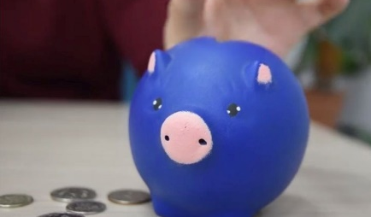
Разработчик: Отделение Курган Уральского ГУ Банка России ГБУК «Курганская областная универсальная научная библиотека им. А.К. Югова»
Целевая аудитория:
ШКОЛЬНИКИ, СТУДЕНТЫ,
ВЗРОСЛОЕ НАСЕЛЕНИЕ,
ПЕНСИОНЕРЫ И ПРЕДПЕНСИОНЕРЫ,
ПРЕДСТАВИТЕЛИ СМП,
САМОЗАНЯТЫЕ ГРАЖДАНЕ

Slide 3
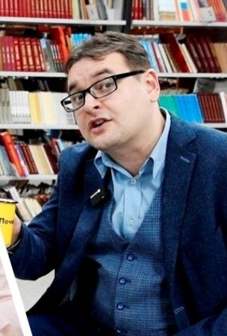
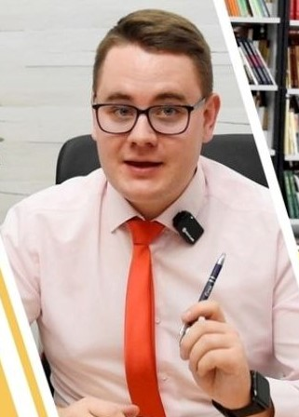
Описание практики
Проект «Посчитаем? Почитаем!» представляет собой серию коротких видеороликов (3-4 минуты), каждый из которых состоит из двух блоков:
• эксперт Отделения Курган задает тему выпуска, обозначая проблему по актуальным вопросам финансовой грамотности;
• специалист библиотеки приводит литературные примеры и разбирает финансовые ситуации на примере книжных персонажей.
Видеоролики по различным вопросам финансовой грамотности выходят один раз в две недели в группе ГБУК «КОУНБ им. А.К. Югова» в социальной сети ВКонтакте.
Цель проекта:
повышение мотивации и формирование устойчивого интереса у молодежи и взрослого населения к повышению финансовой грамотности и формированию финансовой культуры, а также поддержка финансового самообразования посредством чтения русской и зарубежной литературы.

Slide 4
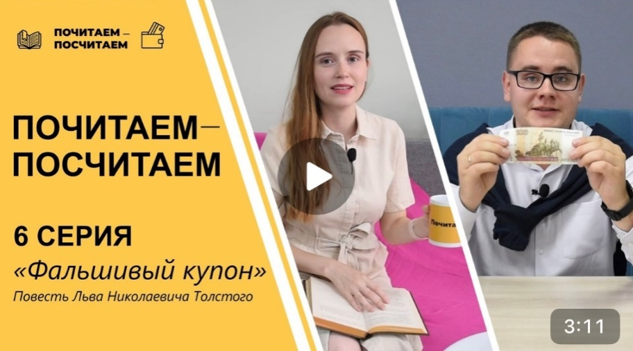
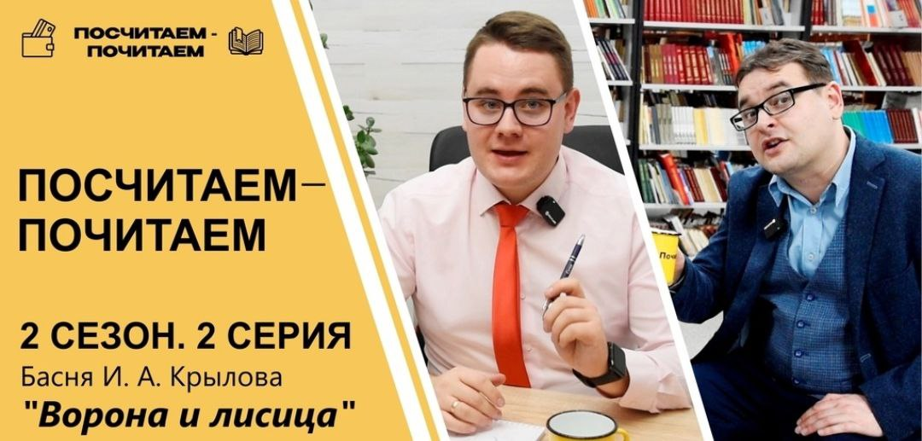
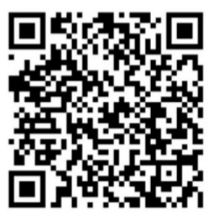
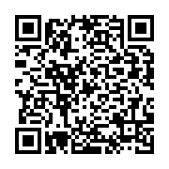
1 сезон 2 сезон
В 2024 году создано 14 видеороликов
В 2025 году проект выходит в обновленном формате
Сказка о рыбаке и рыбке
и Программа Долгосрочных сбережений
https://vk.com/yugovalib

Slide 5
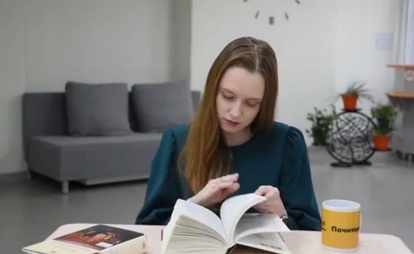
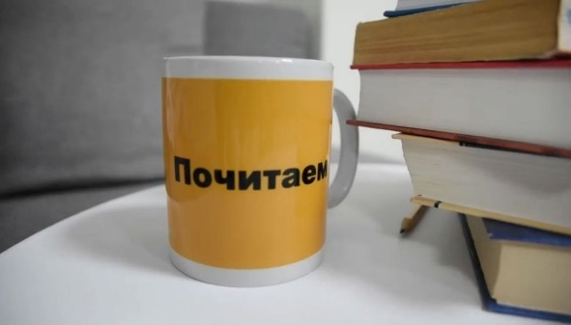
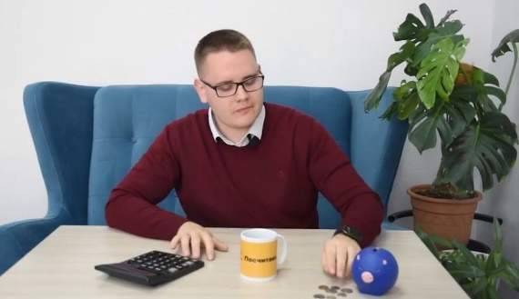
Достигнутые результаты:
Подготовлены 16 видеороликов по финансовой грамотности (в том числе 14 видеороликов в 2024 году). Работа по выпуску видеороликов продолжается.
Более тысячи просмотров за первую неделю после выхода роликов.
Отдельные публикации в социальных сетях получили более 5 тысяч просмотров.
Видеоролики повышают уровень финансовой грамотности жителей региона.

Slide 6
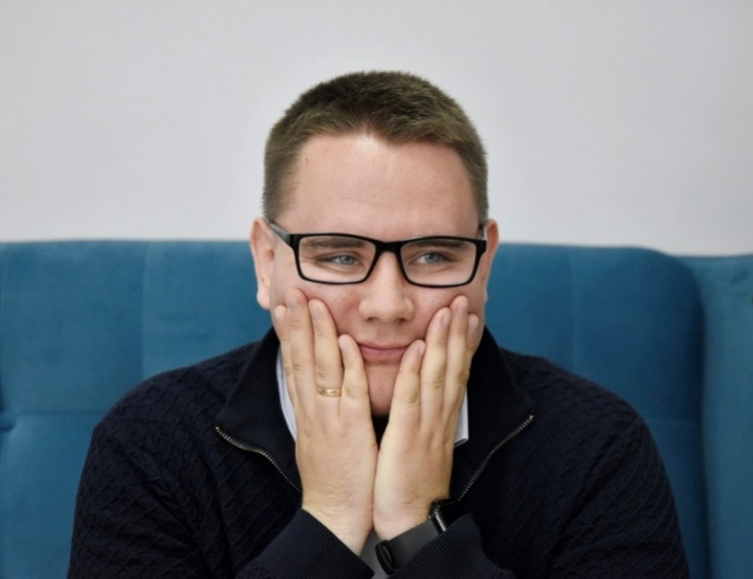
возможное использование материалов проекта:
распространение через группы партнеров в социальных сетях в качестве нового формата информационно-просветительского контента
использование в качестве интерактива на мероприятиях по финансовой грамотности
Возможности и инструменты для тиражирования
Возможно тиражирование в других субъектах РФ
https://vk.com/yugovalib
использование в качестве дополнительных материалов на уроках в школах при изучении соответствующих литературных произведений или тем финансовой грамотности, для рассмотрения тем в рамках «Разговоров о важном»

